Slide 1
Programa Gestão Empresarial
#público
“Pipeline de Implantação“
Profissionais da BBTS – PGE/GPG
Notes:
http://www.carlosble.com/2010/12/%C2%BFesta-mi-codigo-bien-hecho/

Slide 2
eBusiness Suite - Metodologia
#público
OUM Phase | Task ID | Entregável | Descrição
Iniciação | SM010 | Documento de Escopo do Projeto | Descreve o escopo, principais objetivos e entregáveis do projeto.
 | SM.020 | Processo de mudança do Projeto | Descreve os procedimentos para gestão de mudanças do projeto.
 | WM.020 | Definição da Carga de dados e Requerimentos de Conversão | Definição da Carga e Conversão de Dados
 | CV010 | Definição da Carga e Conversão de Dados | Detalha o escopo das cargas e requerimentos de conversão de dados.
 | RD.045 | Requerimentos de Negócio | Descreve e revisa a lista priorizada de requerimentos de negócio definidos no escopo.

Slide 3
eBusiness Suite - Metodologia
#público
OUM Phase | Task ID | Entregável | Descrição
Elaboração | RD011 | Modelo de Processo Futuro | Descreve o processo futuro
 | AN100 | Documento de Especificação da Análise | Descrever as especificações funcionais para extensões do aplicativo.
 | TE035 | Cenários de Testes Integrados | Descreve os cenários de testes e resultados
 | CRP2 | Workshop para apresentar funcões do Sistema | Sessões de testes funcionais para apresentar funcionalidades do sistema utilizando o ambiente de testes utilizando as configurações definidas.

Slide 4
eBusiness Suite - Metodologia
#público
OUM Phase | Task ID | Entregável | Descrição
Construção | DS030 | Configuração do Aplicativo | Descreve o passo a passo de configuração do Aplicativo
 | DS140 | Documento de Especificação do Técnica | Descreve os objetos de extensões desenvolvidas.
 | TE020 | Cenários de Teste de Unitário | Descreve o cenário de teste unitário para extensões do aplicativo.
 | IM090 | Criação das Rotinas de Instalação | Criação das Rotinas de Instalação para extensões
 | TS020 | Estratégia de Corte | Descrever a estratégia para preparação para o golive e estratégia de corte.
 | CRP3 | Workshop para apresentar funcões do Sistema | Sessões de testes funcionais incluindo as configurações e extensões definidas no ambiente de homologação.
 | DO.070 | Elaboração manual do usuário | Descreve os procedimentos de operação usuário
 | TE.120 | Teste de Aceite do Usuário | Realizar os testes de aceite do usuário.

Slide 5
eBusiness Suite - Metodologia
#público
OUM Phase | Task ID | Entregável | Descrição
Produção | TS.060 | Entrada em Produção | Entrada do Sistema em produção
 | PS.060 | Monitoramento e Resposta para problemas do Sistema | Descreve o controle de incidentes e solução para problemas pós Golive.

Slide 6
#público
GL General Ledger
Compras
Pagamentos
Orçamento
Custo
Taxas e Recebiveis
TCA
Trad Community
SERASA
Expirian
Dpreciação
AR
Accounts Receivables
Credit
Check
PO
Purchasing
INV
Inventory
Entitlement
Clientes
OKS/OKC
Contracts for Service
Ordem
Parts - Discharges
NFs/Ret.
FS
Field Service
Preço de Contrato
AP
Accounts Payables
QP
Pricing
Equipamento Conbt.
IB/EIB
Install Base
SLA
Asstc
Contrato
Lista de
venda
B
RASIL
Po/Req
Dispacho
Equipamento
NFs
Recebimento
RI
Integrated Receiving
WS
Shipping
OM
Order Management
Fusion
Expense
iExpense
Transação
Inventário
Recebimento
Esperado
eRAT
Chamados
Eletronicos
Rma
Item
Peditos
Lista de Material
BOM
Bills of Material
T
O
A
Peças
GAC
Acompa
Chamado
B
BTUR
Configuration&
Pre-Install
Ativos
WIP
Work in Process
FA
Fixed Assets
CM
Cost Management
ARS
Action
Request Sys
Approvers
Buyers
Custo de Producao-PAC
Devolução
Equipamento
Vendedores
Transportadores
Empregados
HR Human Resources
PeopleSoftware

Slide 7
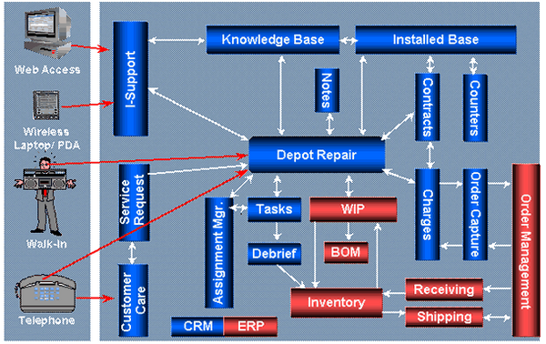
#público

Slide 8
eBusiness Suite – Fluxos
#público
Planejar
Fornecer
Produzir
Comercia-lizar
Vender
Suportar
Concept to
Release
Campaign to
Order
Contract to
Renewal
Forecast to
Plan
Procure to
Pay
Demand to
Build
Click to
Order
Plan to Replenish
Inventory to
Fulfillment
Order to
Cash
Request to
Resolution
Back Office
Benefits to Payroll
People to
Paycheck
Project to
Profit
Accounting to Financial
Reports
Oracle Fusion Business Process Models: Homepage (Doc ID 1542019.1)

Slide 9



Forecast to Plan (Previsão até Planejamento)
eBusiness Suite – F2P
#público
Planejamento de demanda
Gerenciamento de ordens
Previsões
Informações sobre Ordens de Venda
Otimização baseada
em restrição
ASCP
Notes:
Forecast to Plan
Este fluxo de negócios descreve como uma empresa usa o histórico de ordens de venda para obter uma previsão, criar um plano de produção, fabricação ou distribuição com base nessa previsão e mostra como analisar, revisar e simular alterações nesse plano.
O fluxo envolve os seguintes produtos:
Demand Planning: Cria previsões consolidadas com base em marketing, vendas e fabricação.
Order Management: Fornece informações sobre ordens de venda.
ASCP (Advanced Supply Chain Planning): Cria planos otimizados ou baseados em restrições.

Slide 10





Procure to Pay (Aquisição até o Pagamento)
eBusiness Suite – P2P
#público
Atividade de Inventário
Inventory
Cash Management
Requisições
Provisões
Purchasing/iProcurement
Fornecedores
Contabilidade
Razão
Bancos
Payables/iExpenses
Contas a Pagar/Despesas/Pagamentos
General Ledger
Notes:
Procure to Pay
Este fluxo de negócios descreve como uma empresa cria ordens de compra para a aquisição de mercadorias ou serviços e, em seguida, processa NFFs associadas para pagamento, transferências para o General Ledger e reconciliações com demonstrativos bancários.
O fluxo envolve os seguintes produtos:
General Ledger: O General Ledger recebe informações contábeis de vários Aplicativos Oracle. Depois que as informações contábeis são importadas, os lançamentos podem ser contabilizados e os saldos das contas, atualizados.
Cash Management: Reconcilia pagamentos em dinheiro, bem como ajustes e correções desses pagamentos.
Payables/iExpenses: As NFFs do fornecedor são lançadas no Payables e, se apropriado, vinculadas às ordens de compra correspondentes do Purchasing. Durante o processo de vinculação, a classificação contábil da NFF é copiada da ordem de compra (no caso de uma despesa) ou da conta de passivo apropriada (no caso de um item de inventário). As atividades de contas a pagar, despesas e pagamentos têm uma interface com o General Ledger. As NFFs para compras de ativos podem ter interface com o Assets.
Purchasing/iProcurement: O Purchasing captura as informações contábeis sobre requisições e ordens de compra. As ordens de compra são enviadas aos fornecedores, que, por sua vez, respondem distribuindo mercadorias ou serviços e enviando NFFs que serão processadas no Payables. Durante o período contábil, as provisões de mercadorias definidas para contabilização de passivo mediante recebimento são enviadas para o General Ledger. Os fornecedores configurados no Purchasing são compartilhados pelo Payables e vice-versa.
Inventory: O Oracle Purchasing, bem como outros Aplicativos Oracle, usa itens definidos no Oracle Inventory. Se o item for designado como planejado, a demanda poderá ser gerada na forma de requisição e enviada para o Purchasing, onde poderão ser criadas ordens de compra ou OCs parceladas em aberto para repor os níveis do inventário.

Slide 11








Demand to Build (Demanda até Criação)
eBusiness Suite – D2B
#público
Requisições
Info sobre custo
Purchasing/ iProcurement
ASCP/MRP
Cost Management
Requisições
Info Ordens Planejadas
Info sobre Materiais/Recursos
Info sobre
Oferta/Demanda
Capacity
BOM
Inventory
UDMs
WIP
Info sobre BOM de Engenharia
Itens
Order Management
Engenharia
Notes:
Demand to Build
Este fluxo de negócios descreve como uma empresa analisa ou prevê a demanda, e converte essa demanda em plano de produção.
O fluxo envolve os seguintes produtos:
ASCP (Advanced Supply Chain Planning)/MRP (Material Requirements Planning): Cria planos otimizados ou baseados em restrições e requisições (de compra ou internas) para repor o inventário.
Cost Management: Fornece informações sobre custo para o planejamento otimizado.
Oracle WIP (Work in Progress): Usa fabricação discreta, de projeto, repetitiva, de montagem sob encomenda, sem ordem de produção, ou uma combinação dos métodos de fabricação. As pesquisas e os relatórios oferecem uma noção completa das transações, dos materiais, dos recursos, dos custos e do andamento das ordens de produção e programações.
Capacity: Calcula a proporção entre carga e capacidade por recurso ou linha de produção, garantindo que você terá capacidade suficiente para atender às necessidades de produção.
BOM (Bills of Material): Armazena listas de itens associados a um item-pai e informações sobre como cada item está relacionado com o respectivo pai.
Purchasing/iProcurement: As requisições são recebidas do Inventory e do ASCP/MRP. Adquire mercadorias e serviços, e registra provisões periódicas e permanentes
Inventory: Configura itens de inventário/despesa e registra atividades de inventário, como recebimentos, devoluções e correções.
Order Management: A demanda baseia-se nas ordens de venda.

Slide 12





Campaign to Order (Campanha até Ordem)
eBusiness Suite – C2O
#público
Comunicação de
marketing
Chamada telefônica
realizada
Marketing
Advanced Inbound
Audience
Chamada Roteada
Script ativado
Discoverer
Scripting
Sales
Cotação submetida
Ciclo de Atendimento de Ordens (Ordem até o Caixa)
Notes:
Campaign to Order
Este fluxo de negócios descreve como uma empresa inicia, executa e rastreia uma campanha de mercado para atrair e assegurar mais ordens. O fluxo de negócios exibido no slide não reflete toda a integração back-end com muitas das entidades compartilhadas, mas retrata boa parte da funcionalidade front-end.
O fluxo envolve os seguintes produtos:
Discoverer: Os segmentos de mercado da base de clientes são criados com o Discoverer. No segmento de mercado, é criado um segmento-alvo (por exemplo, Market Segment = All Repeat Customers, Target Segment = Males over the age of 35).
Marketing: No Marketing, uma campanha de marketing é criada para um público específico. As campanhas são executadas por meio de vários canais (por exemplo, Web, e-mail, chamadas de vendas etc.).
Scripting: Um script para orientar o agente de vendas em determinada oferta é criado e disponibilizado para todos os agentes receptivos. É possível ativar esse script a partir do aplicativo Sales.
Audience: O público recebe e-mails, chamadas telefônicas, lê um anúncio etc.
Advanced Inbound: Neste cenário, uma chamada é feita para o número 1-800, direcionada para o call center (chamadas recebidas) e encaminhada para um agente de vendas apropriado.
Sales: O agente de vendas ativa um script contendo os detalhes da oferta sobre a qual cliente está fazendo a consulta.
Order to Cash Flow: O agente de vendas cria uma cotação, que é transmitida para o Order Management ou para o fluxo de negócios Order to Cash.

Slide 13





Click to Order (Seleção até Ordem)
eBusiness Suite – C2O
#público
Gerenciamento de Usuários
Inventory
JTA
Marketing
Mkt em Loja
Itens
Qualificadores e Descontos
Leads
iStore
Obter preço
Carrinho de compras/cota
Sales
Pricing
Obter preço
Quoting
Registrar ordem
Atendimento de Ordens
(Order to Cash)
Notes:
Click to Order
Este fluxo de negócios está relacionado a uma empresa que especifica sua configuração de vendas on-line. O fluxo abrange o registro do cliente, a configuração dos catálogos de produtos e das vitrines de loja e, por fim, a captura da ordem. No entanto, o fluxo de negócios exibido no slide não reflete toda a integração back-end com muitas das entidades compartilhadas. Os módulos exibidos retratam boa parte da funcionalidade front-end.
O fluxo envolve os seguintes produtos:
iStore: O iStore é o ponto focal do fluxo Click to Order. Ele permite que uma empresa faça negócios na Web usando os modelos B2C (Business-to-Consumer) e/ou B2B (Business-to-Business).
Java Transaction API (JTA): A JTA fornece a funcionalidade de gerenciamento de usuários à loja para permitir a criação e o gerenciamento de usuários.
Inventory: Os produtos ou serviços vendidos na loja são itens do inventário.
Marketing: É possível usar o módulo eMerchandizing do Marketing para anunciar produtos e fazer recomendações sobre eles na loja. Além disso, as campanhas que envolvem descontos são criadas no Marketing e os descontos são criados no Pricing.
Sales: Os carrinhos de compras salvos que foram usados durante um período predeterminado são disponibilizados para o Sales como leads.
Pricing: O iStore pode acionar o mecanismo de precificação para determinar o preço de um item e verificar se há modificadores que possam ser aplicados ao preço. O Quoting também pode acionar o Pricing para determinar o preço.
Quoting: Um carrinho de compras salvo é, na verdade, uma cotação no Quoting.
Order to Cash: O iStore se comunica com o Order Management (Order Fulfillment) por meio das APIs do Order Capture Foundation. O fluxo seguinte é o Order to Cash.

Slide 14

Order to Cash (Ordem até o Caixa)
eBusiness Suite – Entidades
#público
Atividade do Inventário
Conjunto de livros
General Ledger
Inventory
Cash Management
UDMs
Bancos
Interorganizações/Entregas
Contas a Receber/Receita/Recebimentos
Purchasing/ iProcurement
Transações de Inventário
Requi-sições
NFFs
Itens
Receivables/iReceivables
Clientes
Order Management
Notes:
Order to Cash
Este fluxo de negócios abrange a entrada da ordem, a verificação/registro dos itens no inventário, a entrega das mercadorias, a emissão das NFFs, a reconciliação dos demonstrativos bancários e a transferência dos lançamentos contábeis para o General Ledger.
O fluxo envolve os seguintes produtos:
General Ledger: Importa os lançamentos referentes a transações de inventário, NFFs de contas a receber, ajustes, créditos e recebimentos.
Receivables/iReceivables: Cria NFFs e registra contas a receber relativas a mercadorias entregues, serviços etc. Corrige NFFs, gerencia cobranças e registra/gera pagamentos de clientes.
Purchasing/iProcurement: Gera requisições/entregas diretas
Inventory: Fornece itens ou registra abatimentos no inventário.
Order Management: Especifica ordens, entrega mercadorias e fornece serviços.
Cash Management: Reconcilia pagamentos de cliente e transações diversas com demonstrativos bancários.

Slide 15

Contract to Renewal (Contrato até Renovação)
eBusiness Suite – Entidades
#público
Contrato de venda
padrão
Sales Contracts
iStore
Standard sales
contract
Service Contracts
Quoting
Nenhum item –
garantia
apenas
Cotação até a ordem
registrada
Contrato de serviço para
item com garantia
Invoice
Atendimento de Ordens
Ordem até o Pagamento
Accounts
Receivable
Notes:
Contract to Renewal
Este fluxo de negócios abrange atividades como o gerenciamento e a renovação de contratos (manual e automaticamente), e a criação de novos contratos de serviço para clientes existentes ou potenciais. No entanto, o fluxo de negócios exibido no slide não reflete toda a integração back-end com muitas das entidades compartilhadas. Os módulos exibidos nos slides retratam boa parte da funcionalidade front-end.
O fluxo envolve os seguintes produtos:
iStore: É possível criar um contrato de venda para uma ordem encaminhada ao iStore. Durante o processo de finalização da compra, o cliente tem a opção de aceitar ou negociar as condições do contrato.
Quoting: No Quoting, um representante de vendas pode criar uma cotação para um cliente e, em seguida, criar um contrato de venda a partir da cotação para negociação futura.
Sales Contracts: Os contratos de venda são criados neste módulo.
Quoting: No Quoting, a cotação é enviada ao fluxo Order to Cash para registro e atendimento das ordens. Se o item comprado vier com uma garantia ou se uma garantia estendida for adquirida, um contrato de serviço será criado quando o item for instanciado na base de instalação do cliente.
Service Contracts: Se o item cuja garantia o cliente deseja não tiver sido comprado do comerciante responsável por sua disponibilização, será possível adquirir e faturar um contrato de serviço ou uma garantia com o Service Contracts.
Accounts Receivable: NFFs do Accounts Receivable referentes ao item, ao item com garantia estendida ou apenas ao contrato de serviço.

Slide 16




Request to Resolution (Solicitação até Resolução)
eBusiness Suite – Entidades
#público
Soluções
Clientes
Knowledge
Management
Criar SR
Assistência do comerciante
iSupport
Cliente
Teleservice
Produtos com
proprietário
Criar RMA
Criar ordem
de devolução
Itens
Order Capture
Foundation
APIs
Atendimento de Ordens
(Order to Cash)
Itens
Inventory
Installed Base
Notes:
Request to Resolution
O procedimento de negócios Request to Resolution permite que um cliente ou um representante de serviços ao cliente crie uma solicitação de serviço, procure uma solução no Knowledge Management, resolva e feche essa solicitação. Este fluxo de negócios permite que empresas gerenciem o ciclo de vida da solicitação de serviço, incluindo a escalação da solicitação e os encargos do serviço fornecido. No entanto, o fluxo de negócios exibido no slide não reflete toda a integração back-end com muitas das entidades compartilhadas. Os módulos exibidos no slide retratam boa parte da funcionalidade front-end. As linhas pontilhadas (- - - - - ) no slide mostram algumas das opções adicionais para resolver uma solicitação de serviço.
Customer: Um cliente comprou um produto de um comerciante que implementou o iSupport. O cliente efetua log-in no iSupport.
iSupport: Depois que o cliente efetua log-in no iSupport, ele pode exibir e atualizar a base instalada.
Installed Base: Os produtos pertencentes à conta do cliente. É possível fazer isso de forma automática ou manual.
Inventory: Somente os produtos contidos no Inventory podem ser adicionados automática ou manualmente.
Knowledge Management: Procure soluções usando o Knowledge Management. Caso não encontre a solução desejada, submeta uma solicitação de serviço.
Teleservice: Aplicativo usado pelo pessoal de suporte do comerciante.
APIs do Order Capture Foundation: No iSupport ou no Teleservice, um cliente também pode criar uma RMA (Return Material Authorization). Quando criada, uma RMA é submetida ao ciclo de Atendimento de Ordens.
Order to Cash: O Atendimento de Ordens também pode fazer referência ao fluxo Order to Cash. Depois que a ordem estiver no fluxo, tipos de linha de devolução serão atribuídos a ela.

Slide 17



Project to Profit (Projeto até Lucro)
eBusiness Suite – Entidades
#público
Razão
Payables/
iExpenses
General Ledger
Receivables/ iReceivables
Despesas Indiretas
NFFs/Ajustes
Faturamentos/Créditos
Fornecedores
Commits
Mão-de-Obra
Clientes
Projects
Projetos
UDMs
Ativos
Purchasing/ iProcurement
Payroll
Ativos
Notes:
Project to Profit
O fluxo de negócios Project to Profit abrange as atividades de início, planejamento, programação e escopo de projeto. Ele também aborda o gerenciamento de recursos, e define a estrutura analítica do projeto e a cobrança de despesas.
O fluxo envolve os seguintes produtos:
General Ledger: Recebe lançamentos.
Payables/iExpenses: Registra NFFs relacionadas a projetos.
Receivables/iReceivables: Registra faturamentos em andamento.
Purchasing/iProcurement: Registra custos confirmados.
Assets: Capitaliza ativos.
Payroll: Registra a mão-de-obra relacionada a projetos.
Projects: Define e rastreia projetos juntamente com recursos.

Slide 18

People to Paycheck (Pessoas até Recibo de Pagamento)
eBusiness Suite – Entidades
#público
HRMS
Informações de HR
Contabilidade
General Ledger
Payroll
Cash Management
Notes:
People to Paycheck
Este processo de negócios envolve atividades relacionadas a cálculo e geração de pagamentos da folha de pagamento a funcionários. Este fluxo permite que os usuários configurem os elementos e métodos da folha de pagamento necessários para determinados funcionários, executem o processamento da folha de pagamento (padrão, periódico, complementar e com desconto para um único funcionário), paguem funcionários em cheque ou por depósito direto, solicitem vários relatórios relacionados, e executem o custo e a transferência dos dados completos de folha de pagamento para o General Ledger.
O fluxo envolve os seguintes produtos:
HRMS: Gerencia atividades relacionadas a RH.
Payroll: Gerencia a folha de pagamento.
Cash Management: Reconcilia a folha de pagamento.
General Ledger: Registra despesas com mão-de-obra.

Slide 19




Plan to Replenish (Planejamento até Reposição)
eBusiness Suite – Entidades
#público
Executar o Planejamento Mín./Máx.
Estabelecer Políticas de Planejamento de Inventário
Planejar Material Mín./Máx.
Purchasing
Inventory
Purchasing
Gerar Requisições
Funções empresariais
Requisição até Recebimento
Gerente de inventário
Sistema Automatizado
Planejador de inventário
Purchasing
Notes:
Plan to Replenish
Purchasing, Inventory: Executar o Planejamento Mín./Máx.
Estabelecer Políticas de Planejamento de Inventário
Define a política das diretrizes de gerenciamento para planejamento da compra ou montagem do material fora do plano ASP; por exemplo, os níveis de estoque de segurança e as quantidades da ordem por item.
Determina o nível Mín./Máx. do item.
Planejar Material Mín./Máx.
Planeja a reposição do Inventário usando os níveis Mín./Máx.
Requisição até Recebimento
Executa transações diretas como requisições, emite ordens de compra e recebimentos usando o Purchasing ou emite recebimentos usando o Inventory.
Purchasing: Gerar Requisições
Importa e cria requisições.
Este programa concorrente pode ser programado para ser executado automaticamente.

Slide 20








Benefits to Payroll (Benefícios até a Folha de Pagamento)
eBusiness Suite – Entidades
#público
Equipe Estratégica para Contratação
Remuneração Total
Administrar Benefícios do Funcionário
Determinar Elegibilidade do Participante
Gerenciar Inscrição de Benefícios
Administrar Relacionamentos com Fornecedores Terceirizados
Força de Trabalho e Disponibilização de Fornecimento
Remuneração e Benefícios
Folha de Pagamento até Pagamento
Contabilizar até Folha de Pagamento
Administrar Contas de Despesa de Flexfield
Folha de Pagamento
Folha de Pagamento
Remuneração e Benefícios
Notes:
Benefits to Payroll
Administrar os Benefícios do Funcionário
Os funcionários recebem as informações sobre benefícios para avaliar as ofertas do plano de benefícios da inscrição anual aberta.
Os funcionários verificam seus benefícios atuais antes de fazer as novas opções.
Determinar a Elegibilidade do Participante
O modelo de elegibilidade para benefícios é utilizado para avaliar diferentes opções e custos de benefícios do funcionário com base na sua elegibilidade.
Gerenciar a Inscrição em Benefícios
Gerencia as novas inscrições e as inscrições em aberto para se obter benefícios.
Administrar Relacionamentos com Fornecedores Terceirizados
Extrai informações novas e alteradas sobre o funcionário para enviá-las aos Fornecedores de Benefícios.
Administrar Contas de Despesa de Flexfield (EUA Apenas)
As contas do FSA são mantidas para solicitações de reembolso referente a assistência médica do funcionário e de seus dependentes.
Contabilizar até a Folha de Pagamento
As inscrições e os pagamentos de benefícios processados foram contabilizados na folha de pagamento para processamento na execução de pagamento designada.

Slide 21
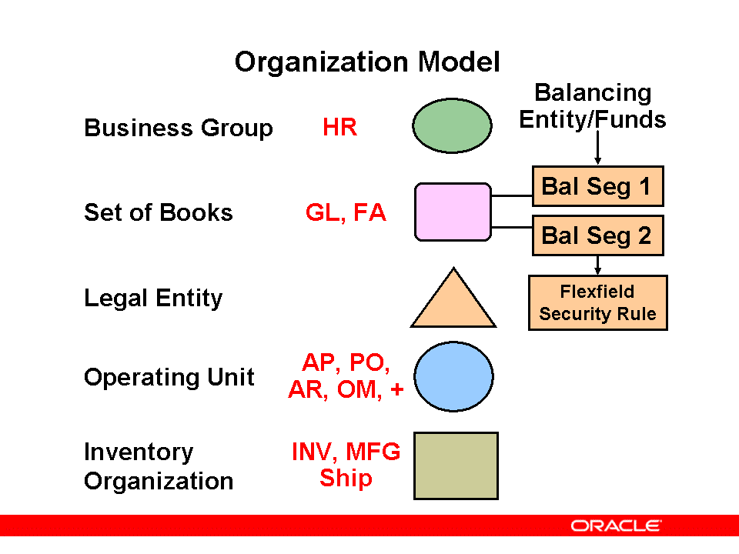
eBusiness Suite - Arquitetura
#público

Slide 22
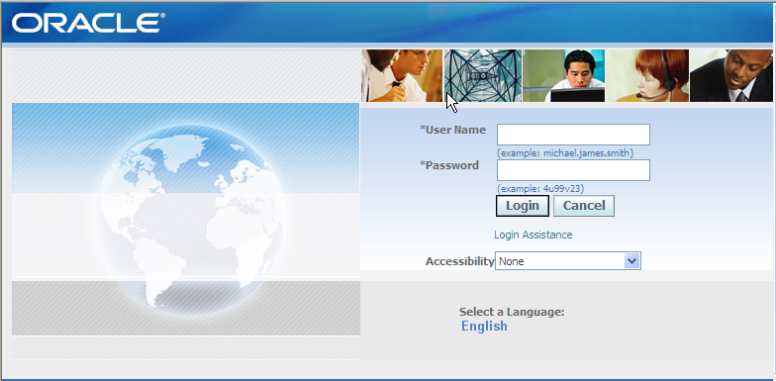
eBusiness Suite - Login
#público
Notes:
Efetuando Log-in nos Aplicativos Oracle
Iniciando os Aplicativos Oracle
A primeira etapa para iniciar os Aplicativos Oracle é informar o URL apropriado para o seu site em um browser certificado para Aplicativos Oracle. Após iniciar esses aplicativos, a primeira janela exibida é a janela de log-in. Você deverá informar um nome de usuário e uma senha para efetuar log-in nos Aplicativos Oracle. Esses dados são diferentes dos dados que você utiliza para efetuar log-in no seu computador. Caso não tenha certeza do seu nome de usuário e da sua senha usados nos Aplicativos Oracle, consulte o administrador do sistema. A segurança dos Aplicativos Oracle depende do nome de usuário que você utiliza ao efetuar log-in. Com seu nome de usuário, você se conecta às suas responsabilidades, as quais controlam seu acesso a aplicativos, funções, relatórios e dados.

Slide 23
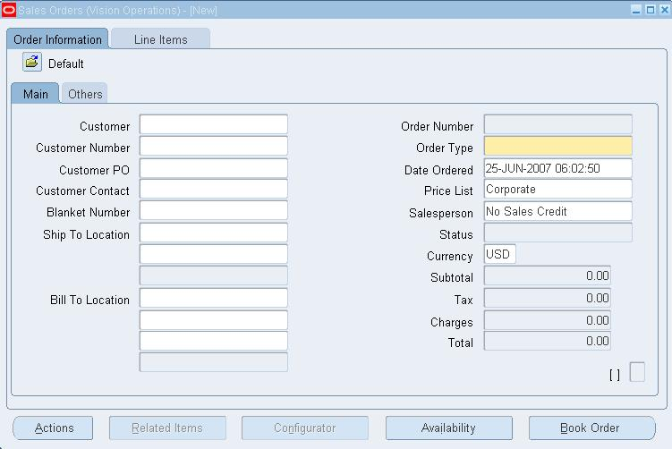
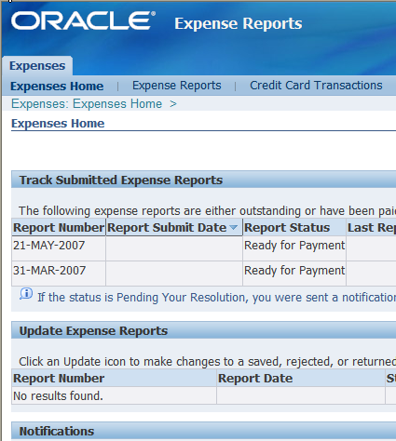
eBusiness Suite – Tipos Aplicativos
#público
Aplicativos baseados em forms
Aplicativos self-service
Notes:
Navegar da Home Page Pessoal até os Aplicativos
Depois que você efetua log-in nos Aplicativos Oracle, a Home Page do E-Business Suite é exibida. Nessa página, você pode:
Acessar os Aplicativos do E-Business Suite (profissionais ou self-service)
Exibir e responder notificações
Definir preferências individuais do usuário
Navegar até outras funções ou páginas Web usadas com freqüência
Nota: A aparência das janelas pode variar de acordo com a interface que você está usando e com a forma como ela é personalizada no seu local.
Dois Tipos de Interfaces
Os aplicativos do Oracle E-Business Suite são baseados em HTML ou em forms. Os aplicativos baseados em forms são otimizados para processar um grande volume de transações. Já os aplicativos baseados em HTML, às vezes denominados “Aplicativos Self-Service”, são otimizados para facilitar o uso por parte dos usuários inexperientes. Por exemplo, para informar um lote de lançamentos, o E-Business Suite oferece um aplicativo baseado em forms. Para submeter um relatório de despesas, o E-Business Suite disponibiliza um aplicativo baseado em HTML.
Consulte o Exercício – Navegando nos Aplicativos Self-Service (Obrigatório) [LAB42A7Y]

Slide 24
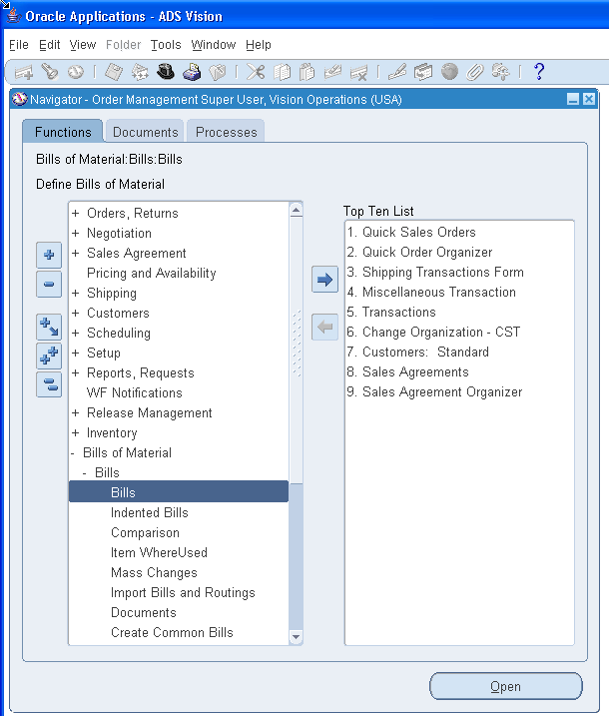
eBusiness Suite – Navegabilidade
#público
Barra de ferramentas
Barra de menus
Guias
Funções
Notes:
Navegador
A janela do Navegador exibe o nome da responsabilidade que você seleciona na barra de título. Use essa janela para navegar até um form e executar um fluxo de negócios específico. Você pode navegar até os forms exibidos em uma lista de navegação à esquerda da janela. Clique nas guias para acessar as diferentes regiões.
Guias do Navegador
A guia Functions exibe todas as funções de aplicativos que você pode acessar para a responsabilidade selecionada. Caso tenha um documento, como uma ordem de compra, uma NFF ou uma ordem de venda que queira acessar posteriormente, você poderá criar um link para o documento usando o recurso Document do Navegador.
O recurso Document permite que você crie quantos links quiser e salve-os na região Documents da janela do Navegador. Quando você usa um link para abrir um documento, os Aplicativos Oracle abrem o documento na janela do form apropriado. Você pode acessar a região Document usando o controle da guia.
A região Processes (o "Navegador de Processos") automatiza os fluxos de negócios entre os forms dos Aplicativos Oracle. Ela permite que você modele e execute processos de negócios complexos por meio de uma interface gráfica do usuário de fácil utilização. Os processos de negócios ativados pelo Navegador de Processos não se limitam a produtos, podendo incluir ciclos de negócios completos.
O Navegador de Processos fornece instruções detalhadas sobre cada função necessária em um processo de negócios. Além de fornecer um mapa visual de um processo de negócios, o Navegador pode ativar os forms dos Aplicativos Oracle apropriados ou os relatórios padrão em cada etapa.

Slide 25
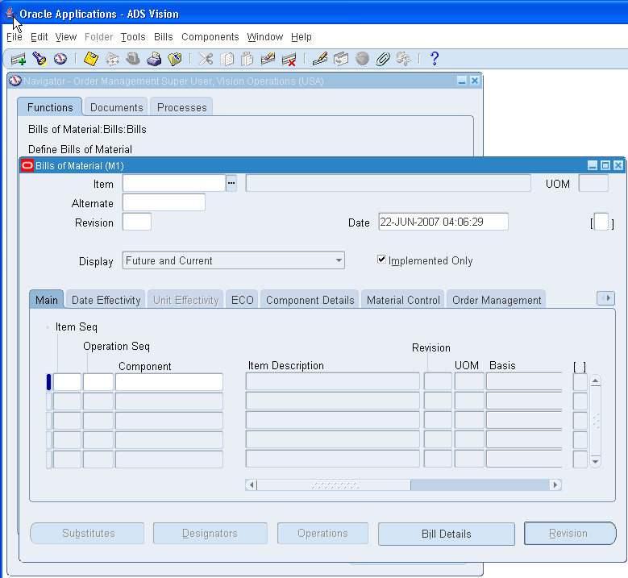
eBusiness Suite – Navegabilidade
#público
Janela MDI
Dica de ferramenta
Barra de menus
Ajuda
Barra de título
Ícone de lista de valores
Janela
Registro ou linha
Caixa de seleção
Bloco
Lista pop-up
Região de rolagem
Notes:
Terminologia de Forms
Os Aplicativos Oracle Release 11i operam especificamente em ambientes ativados para Web. É importante compreender a terminologia dos componentes de um form dos Aplicativos Oracle. Os termos mais usados estão listados abaixo:
Barra de Menus: Use os menus pull-down dessa barra para navegar ou executar ações em um form.
Janela: É uma área em que o usuário interage com um aplicativo. (Várias janelas podem ser abertas simultaneamente e você pode acessar essas janelas “sobrepostas” para executar atividades de entrada ou pesquisa de dados.)
Título da janela: É o texto na barra de título que indica o nome da janela e, em geral, fornece informações pertinentes ao conteúdo dessa janela.
Janela MDI: Uma janela container-mestre que comporta todas as janelas, barras de ferramentas e janelas de aplicativos.
Dica de ferramenta: Ajuda em forma de balão que pode ser usada para determinar a função de um botão na barra de ferramentas.
Registro ou linha: Um conjunto de um ou mais itens de dados relacionados, contido em uma tabela ou view, que são agrupados para processamento.
Caixa de seleção: Uma caixa na qual você pode alternar entre um estado ativado/desativado ou sim/não para determinado valor.
Ícone de lista de valores: Um ícone no qual você pode clicar para exibir uma lista de valores do campo atual.
Lista pop-up: Uma lista pop-up permite selecionar um valor único em uma pequena lista.
Região de rolagem: Uma região que contém uma barra de rolagem, na qual é possível ver outros campos.
Bloco: Uma área de informações relativas a uma entidade ou função de negócios específica.

Slide 26
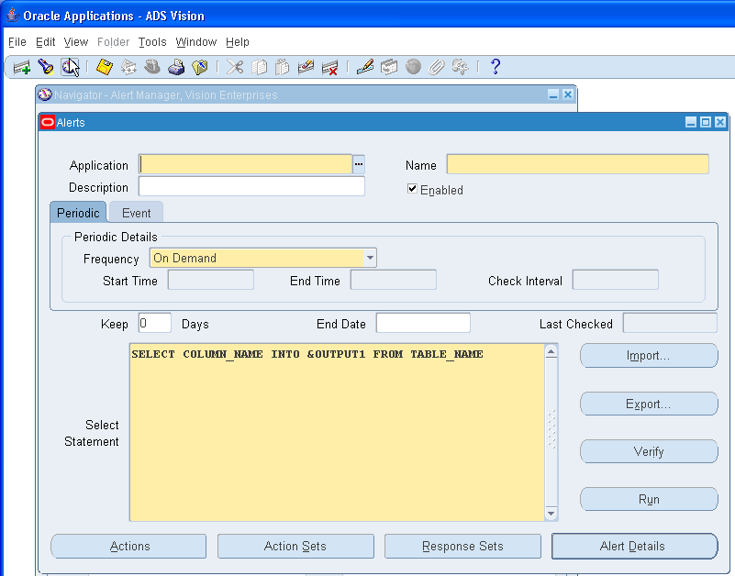
eBusiness Suite – Navegabilidade
#público
Região
Guia
Campo
Botão
Notes:
Terminologia de Forms (continuação)
Região: É um agrupamento lógico de campos definidos separadamente de outros campos por uma estrutura de tópicos.
Guia: Um conjunto de regiões que ocupam o mesmo espaço em uma janela, na qual apenas uma região pode ser exibida de cada vez.
Campo: Uma área em uma janela que exibe dados ou permite que você informe dados.
Botão: Um elemento gráfico que inicia uma ação predefinida quando você clica nele.
Consulte o Exercício – Efetuando Log-in nos Aplicativos Oracle, Criando Favoritos, Navegando pelas Responsabilidades e Menus, Fechando um Form, Efetuando Log-out nos Aplicativos Oracle (Obrigatório) [LAB42A2Y]
Consulte o Exercício – Alternar Responsabilidade (Obrigatório) [LAB42A3Y]

Slide 27
eBusiness Suite – Navegabilidade
#público
Cor do campo
Descrição
Branco
Permite a entrada de dados.
Azul com texto preto
Indica o recurso de drill-down
Amarelo
Requer a entrada de dados.
Branco com texto verde
É somente para exibição.
Azul
Indica os campos a serem usados no modo de “Entrada de Consulta”
Notes:
Cores dos Campos
Cada bloco contém campos que você usa para informar, exibir, atualizar ou deletar informações. Um prompt de campo descreve o campo, especificando o tipo de informação exibida ou que você deve definir. Os campos têm cores distintas que os diferenciam de acordo com seus tipos:
Campos brancos: Permitem a entrada de dados.
Campos brancos com texto preto: Indicam o recurso de drill-down.
Campos amarelos: Requerem a entrada de dados.
Campos brancos com texto verde: São apenas para exibição.
Campos azuis: Indicam os campos a serem usados no modo de “Entrada de Consulta”.
Em geral, o termo “campo” refere-se a um campo de texto, uma área em uma janela que exibe dados ou que permite a entrada de dados. No entanto, um campo também pode incluir um botão, uma caixa de seleção, um grupo de opções ou uma lista pop-up.

Slide 28
eBusiness Suite – Entidades
#público
Entidade | Descrição
AOL | Administração de Aplicativos
Razão | Registro de informações contábeis
Unidade Medida | Método de quantificação de itens
Itens | Matérias-primas, serviços ou mercadorias;
Fornecedores | De quem compramos
Clientes | Para quem vendemos ou prestamos serviço
Equipe de Vendas | Indivíduos aos quais a receita de venda é atribuida
Funcionários | O efetivo de pessoal que executa as tarefas
Locais | Endereços de Negócios
Organizações | Entidades de Unidade Lógica
Notes:
Entidades Compartilhadas no E-Business: Exemplos
A lista de entidades compartilhadas acima está incompleta, servindo apenas para exemplificar como as entidades compartilhadas são usadas no E-Business Suite R12.
Uma lista completa de entidades compartilhadas está além do escopo deste curso e não está incluída na documentação. No entanto, a lista apresentada no slide inclui a maioria das entidades compartilhadas usadas no EBS R12 e será uma fonte útil de referência.

Slide 29
eBusiness Suite – Administração
#público
Acessem o Aplicativo e vamos criar:
Criação de Funções;
Criação de Menus;
Criação de Responsabilidade;
Criação de Usuários;

Slide 30
eBusiness Suite – Chave e Descr.
#público
Flexfields-chave
criam identificadores
de entidade exclusivos
__ Item Information _________
Category
COM
Computer
Item
876
Monitor
Color
LTN
Light tan
Flexfields descritivos
reúnem informações
adicionais
Payment Type
CC
Store
54321
Dept
987
Number
4958-2938-4747
Exp. Dt
12 - 99
Notes:
Flexfields-Chave e Descritivos
Existem dois tipos de flexfields: chave e descritivo. Cada tipo é abordado em mais detalhes nos slides a seguir. Estas são as principais diferenças entre os dois:
Os flexfields-chave são usados para definir sua própria estrutura em muitos dos identificadores exigidos pelos Aplicativos Oracle e gerar relatórios.
Os flexfields descritivos são usados para reunir informações adicionais sobre entidades comerciais, além dos dados exigidos pelos Aplicativos Oracle.
Nota: Em alguns casos, os flexfields descritivos se destinam a funcionalidades específicas de produtos. Por exemplo, o Formato de Endereço Flexível.

Slide 31
eBusiness Suite – Chave
#público
General Ledger
Flexfield Contábil
Assets
Flexfield-Chave de Ativo
Flexfield de Local
Flexfield de Categoria
Service
Flexfield de Item de Serviço
Human Resources
Flexfield de Grupo de Pessoas
Flexfield de Código de Cargo
Receivables
Flexfield de Território
Flexfield de Local de Imposto sobre Vendas
Inventory
Categorias de Itens
Itens do Sistema
Catálogos de Itens

Slide 32
eBusiness Suite - Flexfield
#público
Flexfield/Estrutura
Estrutura de Flexfield
Segmentos
Segmento 1
Segmento 2
Valores
(se necessário)
PC
COMPUTADOR
SERVIDOR
LAPTOP
10 CAR.
Independente
Uso Obrigatório de Letras Maiúsculas
12 Car.
Dependente
Uso Obrigatório de Letras Maiúsculas
Conjunto de valores – formato e validação

Slide 33
eBusiness Suite - Flexfield
#público
Segmento global: Exibe informações comuns a todos os contextos;
Segmento contextual: Exibe informações apropriadas somente a um contexto específico;
Campo de referência: Um campo na janela do aplicativo cujo valor é usado para determinar contextos;
Campo de contexto: Um campo na estrutura cujo valor é usado para determinar contextos
Notes:
Componentes do Flexfield Descritivo
Os flexfields descritivos são criados com base em segmentos. Cada segmento contém uma informação. Como o mesmo flexfield pode ser usado por contextos distintos e cada contexto precisa de informações diferentes, você deve projetar layouts diferenciados para o mesmo flexfield a fim de suportar os diversos contextos.
Especifique o layout em termos de segmentos globais e sensíveis ao contexto.

Slide 34
eBusiness Suite - Flexfield
#público
Contexto: financiamento
Segmentos
Globais
(Comuns)
Número da loja
Contexto: cartão de crédito
Contexto: cheque
Número da loja
Número da loja
Notes:
Usando Segmentos Globais
Os segmentos globais são aqueles exibidos independentemente do contexto. Sempre planeje os segmentos globais primeiro. Alguns flexfields descritivos utilizam apenas segmentos globais.
Dando continuação ao exemplo de informações sobre pagamento, o slide mostra que o número da loja é apropriado para todos os contextos. Portanto, ele é obviamente um segmento global.
Os segmentos globais são os mais fáceis de definir. No entanto, eles podem utilizar todas as colunas alocadas. As colunas usadas para segmentos globais não podem conter segmentos contextuais.
Posteriormente, você poderá adicionar segmentos contextuais se houver colunas disponíveis, mas os segmentos globais ativados serão sempre exibidos.

Slide 35
eBusiness Suite - Flexfield
#público
Contexto: financiamento
Segmentos
Contextuais
(Variam de acordo com o contexto)
Número da loja
Conta
Condições do financiamento
Pagamento parcial
Contexto: cartão de crédito
Contexto: cheque
Número da loja
Número da loja
Número do cartão
ID Secundário
Data de expiração
Notes:
Segmentos Contextuais
Os segmentos contextuais são utilizados de acordo com o contexto.
O slide mostra exemplos de contextos e os segmentos exclusivos de cada um deles.

Slide 36
eBusiness Suite - Flexfield
#público
Contexto: financiamento
Número da loja
Conta
Condições do financiamento
Pagamento parcial
Contexto: cartão de crédito
Campo de contexto
Contexto: cheque
Número da loja
Número da loja
ID Secundário
Número do cartão
Data de expiração
Notes:
Distinguindo Contextos
Se o flexfield descritivo usa vários tipos de contexto, você deve decidir como distingui-los. Identifique um campo cujo valor possa distinguir os contextos. Ele é chamado de campo de contexto.
Em alguns casos, é possível usar um campo existente como campo de contexto; em outros, você deve criar um segmento no flexfield descritivo.

Slide 37
Usando Campos de Referência
eBusiness Suite - Flexfield
#público
Janela de
aplicação
existente
Campo de referência
Global
Global
Data
Data
Designs de
flexfield
propostos
Elements
Elements
Context
Context
Sensitive
Sensitive
Fields
Fields
Contexto 1
Contexto 2
Notes:
Usando Campos de Referência
Os campos de referência são campos de uma janela cujos valores podem determinar o contexto utilizado por um flexfield descritivo nas seguintes condições:
O campo deve ser definido de modo que ele possa ser referenciado. Nem todos os campos em uma janela podem ser usados como campo de referência.
Os valores exibidos no campo de referência devem ser conhecidos e previsíveis.
Como o mesmo flexfield descritivo pode aparecer em várias janelas, qualquer campo usado como referência desse flexfield deve aparecer nas mesmas janelas. Além disso, o campo de referência deve ter o mesmo nome interno em todos os forms onde o flexfield é usado.

Slide 38
eBusiness Suite - Flexfield
#público
Default Type | Default Value
Constant | Any literal value
Current Date | Current time
Current time | Current time or current date/time
Field | Default Value field value
Profile | Value of profile in Default Value
Segment | Value in prior segment
SQL Statement | Result of SQL query
Notes:
Specifying Segment Defaults - Examples
Default Type: Constant
Default Value: The constant specified.
Example: USA
Result: USA
Default Type: Current Date
Default Value: The date at the time of entry.
Example:
Result: AUGUST 01, 2007
Default Type: Current Time
Default Value: The Date/Time at the time of entry.
Example:
Result: 14:30:00 AUGUST 01, 2007
Default Type: Field
Default Value: The value in the specified field. Use the format block:field
Example: ORDER:LINE
Result: 3
Default Type: Profile
Default Value: The value of the specified profile option. Use the application name of the profile option.
Example: GL_SET_OF_BOOKS_ID
Result: 101
Default Type: Segment
Default Value: The value returned by the specified previous segment.
Example: Company
Result: 01
Default Type: SQL Statement
Default Value: The value returned by the specified SQL statement. The statement must return a single value. $PROFILES$ and $FLEX$ can be used in the statement.
Example: SELECT NAME FROM EMP WHERE JOB=CEO
Result: Jones

Slide 39
eBusiness Suite - Flexfield
#público
Referencia | Descrição
$PROFILES$ | References the current value of a profile option
:Block.field | References the value of an earlier appearing field on the same form
$FLEX$ | References the value from a value set used earlier on the same form
Use $FLEX$.value_set_name to reference the value in a previous segment of the same flexfield structure.
Value_set_name refers to the value set used by the previous segment.
If two segments use the same value set, the value from the closest segment is used.
Notes:
Other Advanced Validation Options
Using $PROFILES$
You can reference the current value of a profile option in a WHERE clause by prefixing the name of the profile option with $PROFILES$.
:$PROFILES$.profile_option_name
Using :Block.field
You can test against the value of a prior field on the same form in a WHERE clause by referring to the field using the format Block_name.field_name. To find out the block and field names, click in the field and then select Help—>Tool—>Examine from the menu bar. This displays the block name and the field name for the selected field.
Using $FLEX$
You can refer to the current value of a previously used value set on the same form by using $FLEX$.value_set_name.

Slide 40
eBusiness Suite - Impressora
#público
Não será abordado neste treinamento.
Print styles
Page size orientation
Printer types
Printers
Printer drivers
Reset
Make model LN03
Op sys name HP4FL1
Commands
Notes:
How the Print Components Are Related
Oracle Applications uses the components shown on the previous figure to store the information necessary to print a report. This figure shows how the components are related to provide a flexible method of defining your print environment. The printer type is at the heart of your print definitions. The above figure displays:
A printer is registered as a printer type.
A printer style is associated with a printer type.
A printer driver is assigned to a printer type.

Slide 41
eBusiness Suite - Concurrent
#público
Solicitações simultâneas, programas e gerentes
Processamento simultâneo de longa execução, os programas de uso intensivo de dados simultâneos, com operações on-line.
Programas aplicativos Oracle podem ser executados simultaneamente uns com os outros, bem como com outros programas;
Cada pedido concorrente insere uma linha em uma tabela de banco de dados mantido pela biblioteca de objetos do Oracle Application.

Slide 42
eBusiness Suite - Concurrent
#público
12 AM
00:00
6 AM
06:00
12 PM
12:00
6 PM
18:00
11:59
23:59
Por turno
6/12/18
Processos
De Fechamento Diário
Trabalhos
Noturnos
Notes:
Balancing Process Workload
You can create multiple work shifts for a concurrent manager to regulate the number of operating system processes the manager starts up at different times of the day and different days of the week.

Slide 43
eBusiness Suite – Concurrent Fase
#público
Inactive
Pending
Running
Completed
Notes:
Four Phases of a Concurrent Request
The system administrator must periodically review the status of Oracle Applications programs to determine a particular request’s status in its lifecycle. A concurrent request has a lifecycle of either three or possibly four phases:
Pending: The request is waiting to be run.
Running: The request is running.
Completed: The request has finished execution.
Inactive: The request cannot yet be run.

Slide 44
eBusiness Suite - Fase
#público
Normal
Waiting
Standby
Scheduled
Logical
database
Notes:
Pending Phase
A program in the Pending phase can be in one of four statuses:
Normal: The program is waiting for an available manager.
Waiting: A child program is waiting for a parent to mark it ready to run.
Standby: A program is waiting for another incompatible program in the same logical database to complete.
Scheduled: A program’s scheduled start time has not yet elapsed.

Slide 45
eBusiness Suite - Concurrent
#público
Normal
Paused
Resuming
Terminating
Notes:
Running Phase
A program in the Running phase can be in one of four statuses:
Normal: Program is in progress.
Paused: A parent program is waiting for one or more child programs to complete.
Resuming: A parent program is continuing after the completion of one or more child programs.
Terminating: The program is being terminated.

Slide 46
eBusiness Suite - Status
#público
Normal
Warning
Error
Terminated
Canceled
Notes:
Completed Phase
A program in the Completed phase can be in one of five statuses:
Normal: Program completed successfully.
Warning: Program completed successfully but with warning messages.
Error: Program failed to complete successfully.
Terminated: A running program was terminated.
Canceled: A pending or inactive program was canceled before it started.

Slide 47
eBusiness Suite – Fase Inativa
#público
Disabled
On Hold
No Manager
Notes:
Inactive Phase
A program in the Inactive phase can be in one of three statuses:
Disabled: The requested program has not been enabled for execution.
On Hold: The requested program has been placed on hold.
No Manager: There is no manager defined to run this type of request.

Slide 48
eBusiness Suite
#público
Na Responsabilidade: Application Developer
Usando a funcionalidade do "Examine" no menu "Ajuda" e sub-menu "Diagnostics" encontre o bloco onde você quer ter anexos ativado.
Determine qual tabela base para este formulário.
Depois de ter notado que forma, bloco e tabela base para usá-lo é hora de mudar para "Application Developer“.
Consulte a Tabela Base, em criar Entidade Documento - Navegação: Acessórios -> Entidades documento.
Criar categoria de documentos (categorias de documentos fornecem a segurança, restringindo os documentos que podem ser visualizados ou adicionados através de um formulário específico ou função de forma.
Navegação: Acessórios -> categorias de documentos.
Anexo Função - Navegação: Acessórios -> Funções anexo.
Em seguida, clique no botão Categorias e atribuir a categoria a partir da etapa anterior para esta função.
Em seguida, clique no botão Blocos e digite o nome do bloco a partir do passo 1 acima ("W_MOVE_TXNS_V") e definir o método a ser "Permitir Change".
Em seguida, clique no botão entidades.
O método de exibição pode ser definido como "Entidade Principal". No entanto, você vai querer mudar os campos de chave primária para o seguinte: Chave 1: PARAMETER.ORG_ID e chave 2:. W_MOVE_TXNS_V.TRANSACTION_ID
Notes:
Inactive Phase
A program in the Inactive phase can be in one of three statuses:
Disabled: The requested program has not been enabled for execution.
On Hold: The requested program has been placed on hold.
No Manager: There is no manager defined to run this type of request.

Slide 49
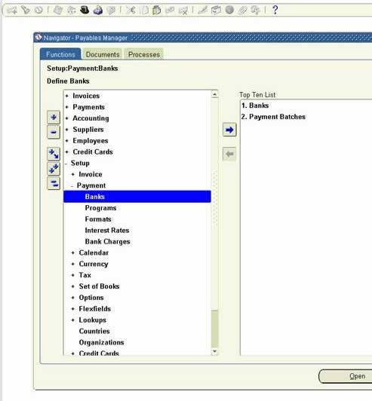
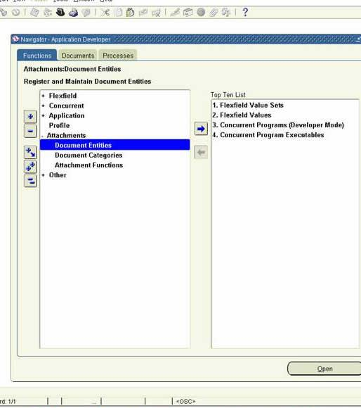
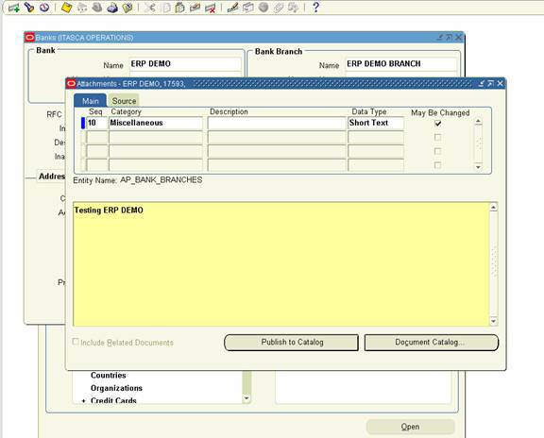
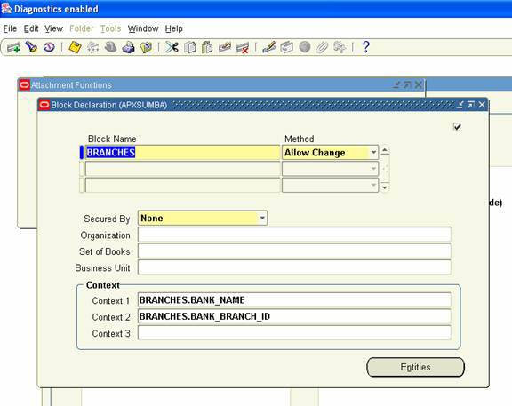
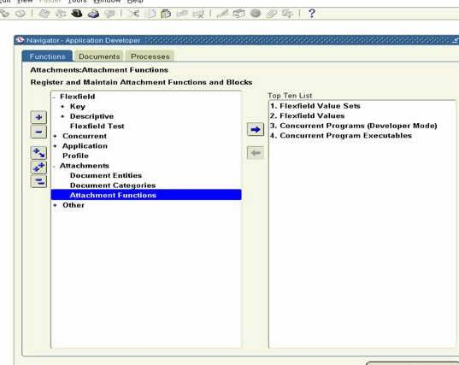
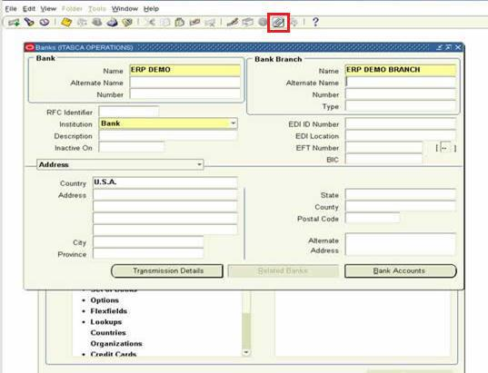
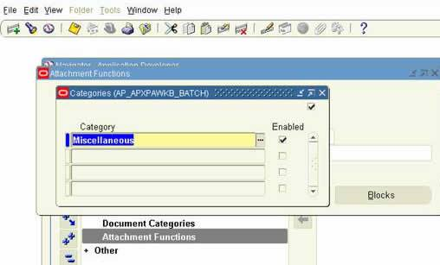
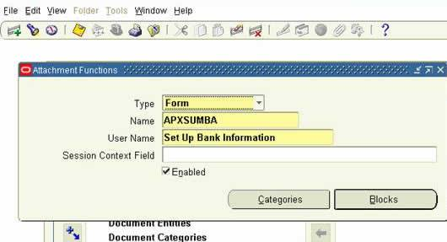
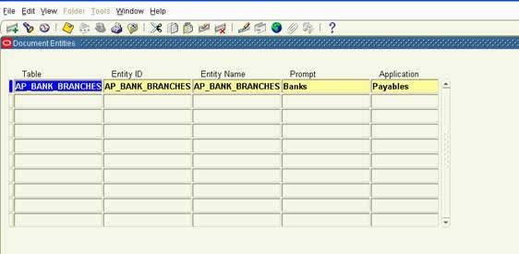
eBusiness Suite
#público
Notes:
Inactive Phase
A program in the Inactive phase can be in one of three statuses:
Disabled: The requested program has not been enabled for execution.
On Hold: The requested program has been placed on hold.
No Manager: There is no manager defined to run this type of request.

Slide 50
Dúvidas ou questões?
Aprenda
Divulgue
Satisfasa

Slide 51
Muito Obrigado
Cristiane Valardan

Slide 52

Business Intelligence
Palestrante: Horácio Vasconcellos

Slide 53
Business Intelligence
#público
O que é E.T.L. ?
Acronimo | Descrição
Extract | Extrair informação do sistema legado e carregar na área de staging, também chamada de back-room;
Transform | Transformar, Limpar,Modificar a informação;
Load | Preparar a informação para a camada de apresentação.
ELT – Extract, Load e Transform
EII – Enterprise Informatin Integration

Slide 54
Business Intelligence
#público
O que é Oracle Data Integrator?
ELT – Extract, Load e Transform
Ferramenta de E-LT(Extract Load and Transform) com tecnologia que aumenta performance e reduz custos de integração mesmo em ambientes Heterogêneos.
Funciona com processos batches até realtime.
Possui o conceito de KM (Knowledge Modules ou Módulos de Conhecimemnto ) provendo modularidade, flexibilidade e podendo ser extensível.
Permite integração para sistemas :
Data Warehousing and Business Intelligence;
Service-Oriented Architecture;
Master Data Management (MDM);
Migration and Consolidations Modernization Initiatives

Slide 55
Business Intelligence
#público
O que é Oracle Data Integrator?

Slide 56
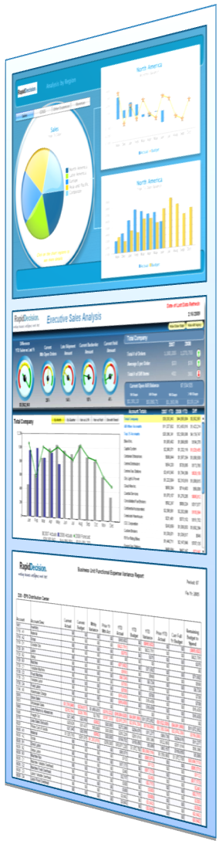

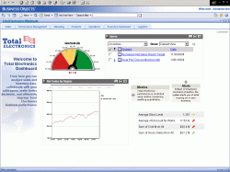


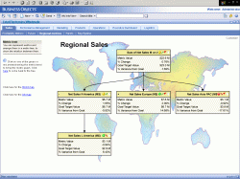

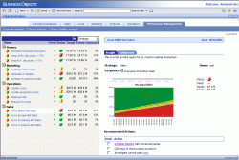
Business Intelligence
#público
O que é Oracle Data Integrator?
Trans.Estoque
Fabricantes
Item
E-Business
Inventory
RMA
Pedidos
Shipment
E-Business
OM
Passagem
Hotel
Reembolsos
SGV
Salário
Pessoas
Transformação
E-Business Pessoas
Higienizar
Renomear

